Slide 1


ĐOẠN THẲNG (tiết 2)
PHÒNG GD&ĐT………..
TRƯỜNG THCS ………….……
H6-CVI-Bài 3
Giáo viên:……………………………

Slide 2

HOẠT ĐỘNG MỞ ĐẦU
NHẮC LẠI BÀI CŨ
Đoạn thẳng là gì, cách đo độ dài đoạn thẳng như thế nào?
A
B
1. Đoạn thẳng AB là hình gồm điểm A, điểm B và tất cả các điểm nằm giữa A và B
2. Đặt cạnh của thước đi qua hai điểm A và B sao cho điểm A trùng với vạch số 0.
=> Điểm B trùng với vạch bao nhiêu bao nhiêu thì đó là độ dài của đoạn thẳng AB.

Slide 3
HOẠT ĐỘNG MỞ ĐẦU
PHÂN BIỆT ĐƯỜNG THẲNG, ĐOẠN THẲNG
Đường thẳng AB
Đoạn thẳng AB
A
B
A
B
Đường thẳng không bị giới hạn về hai phía
Đoạn thẳng bị giới hạn về hai phía

Slide 4
HOẠT ĐỘNG MỞ ĐẦU
A
B
C
D
1- Làm thế nào để so sánh hai đoạn thẳng ?
2- Trumg điểm của đoạn thẳng là gì?

Slide 5
§3. ĐOẠN THẲNG (t)
2. So sánh hai đoạn thẳng
- Vẽ ba đoạn thẳng AB, CD, EG
? Em hãy chỉ ra cách so sánh ba đoạn thẳng đó
3,5cm
A
B
HOẠT ĐỘNG HÌNH THÀNH KIẾN THỨC
5cm
C
D
6cm
E
G

Slide 6
§3. ĐOẠN THẲNG (t)
2. So sánh hai đoạn thẳng
- Vẽ ba đoạn thẳng AB, CD, EG
? Em hãy chỉ ra cách so sánh ba đoạn thẳng đó
3,5cm
A
B
HOẠT ĐỘNG HÌNH THÀNH KIẾN THỨC
5cm
C
D
AB < CD < EG
6cm
E
G

Slide 7
§3. ĐOẠN THẲNG (t)
2. So sánh hai đoạn thẳng
- Vẽ ba đoạn thẳng AB, CD, EG
Cách 2: So trực tiếp ( nếu có thể )
A
B
HOẠT ĐỘNG HÌNH THÀNH KIẾN THỨC
C
AB < CD < EG
D
E
G

Slide 8
THỰC HÀNH
Đo và cho biết độ dài các đoạn thẳng AB, CD, EG Hình 44 sgk ?
a) AB = 3cm; CD = 2cm; EG = 3cm
So sánh độ dài 2 đoạn thẳng AB và CD; AB và EG ?
AB > CD; AB = EG
HOẠT ĐỘNG HÌNH THÀNH KIẾN THỨC
* Ví dụ 2
Cho AB = 3cm; CD = 3cm; MN = 4cm
a) AB CD
b) AB MN
c) MN CD
=
<
>

Slide 9
THỰC HÀNH
1- HS đo và đọc kết quả đo độ dài ba đoạn thẳng AB, BC, CA; Hình 45 SGK.
2- Sắp xếp 3 đoạn thẳng theo thứ tự từ nhỏ đến lớn
C
HOẠT ĐỘNG HÌNH THÀNH KIẾN THỨC
A
B
Kq : AB = 3cm; CA = 4cm; BC = 5cm
Do đó: AB < AC < BC.

Slide 10
III. Trung điểm của đoạn thẳng
a) Khái niệm
? Em hãy cho biết vị trí của điểm M so với hai điểm A và B?
A
M
B
- Điểm M nằm giữa hai điểm A, B.
? Em hãy cho biết khoảng cách của điểm M đến hai điểm A và B.
- Điểm M cách đều hai điểm A, B
(MA = MB)
HOẠT ĐỘNG HÌNH THÀNH KIẾN THỨC
<=> Điểm M là trung điểm của đoạn thẳng AB.
KL: Trung điểm M của đoạn thẳng AB là điểm
nằm giữa hai điểm A, B sao cho MA = MB
Chú ý:
Trung điểm đoạn thẳng còn được gọi là điểm chính giữa của đoạn thẳng.

Slide 11
Nêu vài hình ảnh về trung điểm của đoạn thẳng trong thực tế ?
HOẠT ĐỘNG HÌNH THÀNH KIẾN THỨC

Slide 12
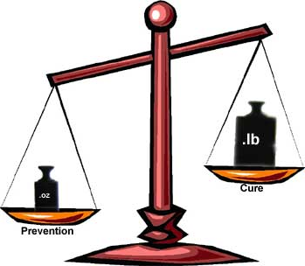
Vài hình ảnh về trung điểm của đoạn thẳng trong thực tế
B
A
M
Cân Robecvan

Slide 13
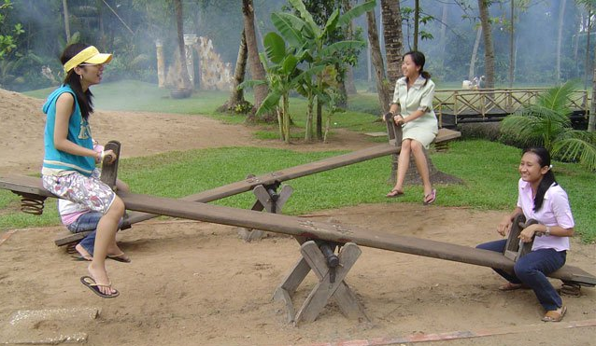
Vài hình ảnh về trung điểm của đoạn thẳng trong thực tế
M
A
B
Cầu bập bênh

Slide 14
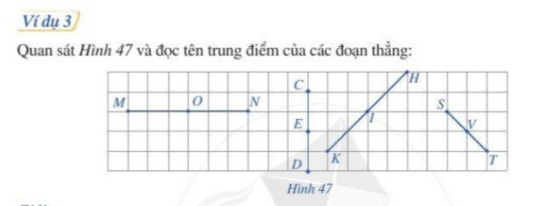
HOẠT ĐỘNG LUỆN TẬP - VẬN DỤNG
- Điểm O là trung điểm MN;
- Điểm E là trung điểm CD;
- Điểm I là trung điểm KH;
- Điểm V là trung điểm ST.
Hoạt động nhóm theo bàn

Slide 15
Cách xác định trung điểm của đoạn thẳng?
VD 4: Cho đoạn thẳng AB dài 6cm. Hãy vẽ trung điểm M của đoạn thẳng AB.
Nếu M là trung điểm của AM thì độ dài mỗi đoạn MA, MB bằng bao nhiêu?
M
A
B
HOẠT ĐỘNG LUỆN TẬP - VẬN DỤNG
AM = MB = 3cm
Cách 1: Đặt thước sao cho điểm A trùng với vạch số 0 của thước, điểm B trùng với vạch số 6 thì trung điểm M ở vị trí số 3 trên thước.
Cách 2: Gấp giấy sao cho điểm A trùng với điểm B
=> Nếp gấp trên đoạn AB là trung điểm của đoạn thẳng AB.

Slide 16
Cách 2 : Gấp giấy
A
B
HOẠT ĐỘNG LUỆN TẬP - VẬN DỤNG

Slide 17
Cách 2 : Gấp giấy
A
B
HOẠT ĐỘNG LUỆN TẬP - VẬN DỤNG

Slide 18
Cách 2 : Gấp giấy
A
B
HOẠT ĐỘNG LUỆN TẬP - VẬN DỤNG

Slide 19
Cách 2 : Gấp giấy
A
B
HOẠT ĐỘNG LUỆN TẬP - VẬN DỤNG

Slide 20
Cách 2 : Gấp giấy
A
B
HOẠT ĐỘNG LUỆN TẬP - VẬN DỤNG

Slide 21
Cách 2 : Gấp giấy
A
HOẠT ĐỘNG LUỆN TẬP - VẬN DỤNG
B

Slide 22
Cách 2 : Gấp giấy
A
HOẠT ĐỘNG LUỆN TẬP - VẬN DỤNG
B

Slide 23
Cách 2 : Gấp giấy
A
B
HOẠT ĐỘNG LUỆN TẬP - VẬN DỤNG

Slide 24
Cách 2 : Gấp giấy
A
B
HOẠT ĐỘNG LUỆN TẬP - VẬN DỤNG

Slide 25
Cách 2 : Gấp giấy
A
B
HOẠT ĐỘNG LUỆN TẬP - VẬN DỤNG

Slide 26
Cách 2 : Gấp giấy
A
B
HOẠT ĐỘNG LUỆN TẬP - VẬN DỤNG

Slide 27
Cách 2 : Gấp giấy
A
B
HOẠT ĐỘNG LUỆN TẬP - VẬN DỤNG

Slide 28
Cách 2 : Gấp giấy
A
HOẠT ĐỘNG LUỆN TẬP - VẬN DỤNG
B

Slide 29
Cách 2 : Gấp giấy
A
B
HOẠT ĐỘNG LUỆN TẬP - VẬN DỤNG

Slide 30
Cách 2 : Gấp giấy
A
B
HOẠT ĐỘNG LUỆN TẬP - VẬN DỤNG

Slide 31
Cách 2 : Gấp giấy
A
B
HOẠT ĐỘNG LUỆN TẬP - VẬN DỤNG

Slide 32
Cách 2 : Gấp giấy
A
B
HOẠT ĐỘNG LUỆN TẬP - VẬN DỤNG

Slide 33
Cách 2 : Gấp giấy
A
B
HOẠT ĐỘNG LUỆN TẬP - VẬN DỤNG

Slide 34
Cách 2 : Gấp giấy
Tính chất:
A
B
* M là trung điểm của đoạn thẳng AB thì :
MA = MB =
M
HOẠT ĐỘNG LUỆN TẬP - VẬN DỤNG

Slide 35
Luyện Tập :
Nếu dùng một sợi dây để chia một thanh gỗ làm đôi thì nên làm thế nào?
HOẠT ĐỘNG LUỆN TẬP - VẬN DỤNG
- Dùng sợi dây đo vừa hai đầu đoạn thẳng rồi gấp đôi sợi dây đó .
- Đặt một đầu dây đã gấp đôi trùng với một đầu thanh gỗ => Đầu dây còn lại chỉ vị trí trung điểm của thanh gỗ, đó là vị trí chia thanh gỗ làm đôi.

Slide 36
Luyện Tập :
Nếu dùng một sợi dây để chia một thanh gỗ làm đôi thì nên làm thế nào?
M
A
M
B
HOẠT ĐỘNG LUỆN TẬP - VẬN DỤNG
- Dùng sợi dây đo vừa hai đầu đoạn thẳng rồi gấp đôi sợi dây đó .
- Đặt một đầu dây đã gấp đôi trùng với một đầu thanh gỗ => Đầu dây còn lại chỉ vị trí trung điểm của thanh gỗ, đó là vị trí chia thanh gỗ làm đôi.

Slide 37
Luyện Tập :
Bài tập: Trong các hình vẽ dưới đây, hình vẽ nào cho điểm I là trung điểm của đoạn thẳng MN.
A
M
B
a)
a) M không là trung điểm của AB vì
HOẠT ĐỘNG LUỆN TẬP - VẬN DỤNG
b) M không là trung điểm của AB vì M không nằm giữa A và B
b)
c) M là trung điểm AB vì M nằm giữa A và B và MA = MB.
c)

Slide 38
Luyện Tập :
Bài 2. Xác định và đặt tên cho trung điểm của các cạnh hình tam giác MNP dưới đây:
HOẠT ĐỘNG LUỆN TẬP - VẬN DỤNG

Slide 39
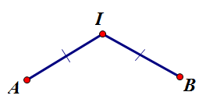

Luyện Tập :
Câu 1:Nếu IA = IB thì I là trung điểm của đoạn thẳng AB
Đúng hay sai?
SAI
HOẠT ĐỘNG LUỆN TẬP - VẬN DỤNG

Slide 40

Luyện Tập :
Câu 2:
Nếu AM + MB = AB và AM = MB thì M là trung điểm của AB . Đúng hay sai?
HOẠT ĐỘNG LUỆN TẬP - VẬN DỤNG
ĐÚNG

Slide 41
Luyện Tập :
Câu 3:
Câu sau đúng hay sai?
Nếu AM = MB = thì M là trung điểm củaAB
HOẠT ĐỘNG LUỆN TẬP - VẬN DỤNG
ĐÚNG

Slide 42
Luyện Tập :
Câu 4: Điền vào chỗ (…).
Điểm A là trung điểm của đoạn thẳng MN, biết MN = 9cm. Độ dài AM là …
4,5 cm
HOẠT ĐỘNG LUỆN TẬP - VẬN DỤNG

Slide 43
CỦNG CỐ KIẾN THỨC
Để chứng tỏ M là trung điểm của đoạn thẳng AB:
Cách 1: Sử dụng định nghĩa chỉ ra:
M nằm giữa 2 điểm A và B
M là trung điểm của đoạn thẳng AB.
M cách đều 2 điểm A và B ( MA = MB)
Cách 2: Sử dụng tính chất.
MA = MB = AB : 2
M là trung điểm của đoạn thẳng AB.

Slide 44

CỦNG CỐ BÀI HỌC
Cách 1: Dựa vào số đo độ dài đoạn thẳng
So sánh hai đoạn thẳng
Cách 1: So trực tiếp ( nếu có thể )

Slide 45
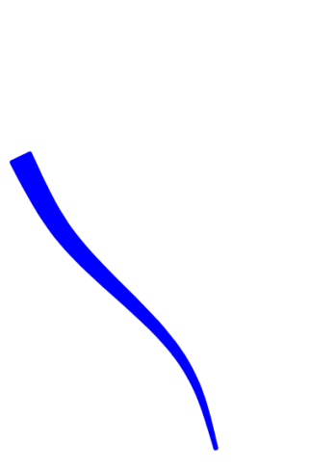
CỦNG CỐ BÀI HỌC
AM + MB = AB
và MA = MB
AM = MB = AB
M là trung điểm của AB khi :
Trung điểm của đoạn thẳng
Dùng thước có chia khoảng
Cách xác định
Gấp giấy
Gấp dây

Slide 46
Hướng dẫn về nhà:
- Biết cách so sánh hai đoạn thẳng
- Phân biệt: Điểm nằm giữa, điểm chính giữa,
trung điểm.
- Nắm vững khái niệm trung điểm của đoạn thẳng
- Làm bài 61, 62, SGK/126
- Tự thiết kế và hoàn thiện sản phẩm làm Mô hình bập bênh (Gợi ý nguyên liệu: Ống hút, que kem)

Slide 47








TIẾT HỌC ĐẾN ĐÂY KẾT THÚC
Chúc các em học tốt.

